Slide 1
Классика жанра
Ethernet FTTH
Енборисов Артем
Презентация проекта Ethernet FTTH на примере коммутаторов «SNR» и «Orion»

Slide 2
Ethernet FTTH
Единая сервисная модель
Internet + IPTV + VOIP
+ знакомая технология
+ масштабируемость
+ расстояние до абонента
+ SLA/QOS
+ поддержка Triple Play
Notes:
2

Slide 3
Ethernet FTTH
Цель и решения
Строим на продажу:
Строим для заработка:
100% документирование
100% охвата
Triple Play
80% проникновение
100M-доступ
1G-доступ
100% охвата
80% проникновения
100M-доступ
1G-доступ
50% охвата
20% проникновения
100M-доступ
1G-доступ
«FTT-столб»
Notes:
3

Slide 4
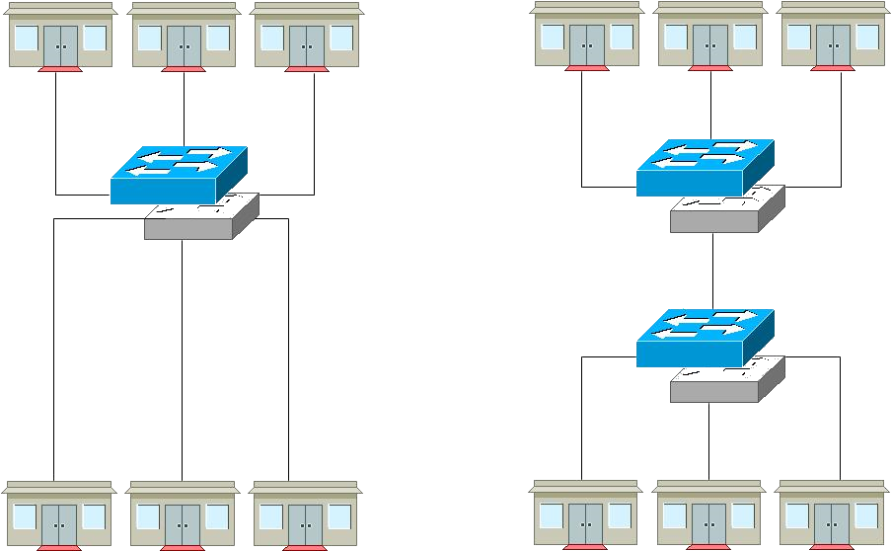
Ethernet FTTH
Архитектурные решения
Централизованный узел связи
Распределенный узел связи
или
+
проще обслуживать
+
выше отказоустойчивость
-
+
низкая отказоустойчивость
экономия на ВОК
-
-
увеличение длины ВОК
необходимо строить два узла
Notes:
4

Slide 5
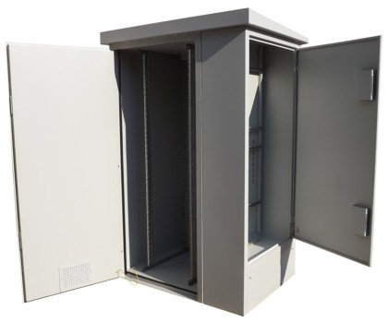
Ethernet FTTH
Как разместить узел связи?
Требования к помещению:
Доступ к оборудованию 24x7
Стабильное электропитание
Узел должен находиться как можно ближе к абонентам
Помещение должно отапливаться
Термошкаф?
Notes:
5

Slide 6
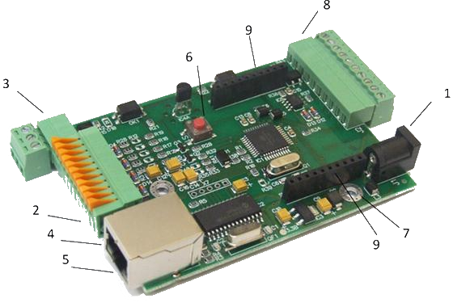
Ethernet FTTH
Обеспечение мониторинга
Мониторинг активного оборудования
SNMP
Polling
Traps
RMON
Мониторинг ящика
SNR-ERD-3.4
Температурные датчики
Датчик открытия дверей
Датчик вибрации
Notes:
6

Slide 7
Коммутаторы доступа FTTH 100M
Модель | Порты | RPS | Цена
Orion Alpha A28F | 24 порта 100Base-X SFP, 4 комбо-порта 10/100/1000Base-T/SFP | +
D-Link DES-3200-28F | 24 порта 100Base-X SFP, 4 комбо-портами 1000Base-T/SFP | - | 19 610р.
Planet FGSW-2624SF | 24 порта 100Base-FX SFP, 2 комбо-порта 10/100/1000Base-T/SFP | - | 20 720р.
Huawei LS-S3352P-EI-24S-AC | 24 порта 100 BASE-X, 2 100/1000 BASE-X | + | 46 000р.
Notes:
7

Slide 8
Ethernet FTTH
100M-доступ
Orion Alpha A28F
Интерфейсы |  | 24 x 100BASE-X SFP, 4 combo 1000BASE-T/SFP
Размер буфера пакетов |  | 1.5MB
Размеры |  | 440 х 220 х 44 мм
Вес |  | 3 кг
Software Features
Multicast | IGMP/MLD snooping, MVR, IGMP Radius Authentication
Security | LBD, Unicast/Broadcast/Multicast Storm Control, port-security, IPSG, DAI
Vlan | Selective Q-in-Q, Protocol Vlan
Updates | Последовательный релиз, отсутствие параллельных веток ПО
Notes:
8

Slide 9
Коммутаторы доступа FTTH 1G
Модель | Порты | RPS | Цена
SNR-S2970G-24S | 24 порта 100/1000Base-X SFP, 4 комбо-порта 10/100/1000Base-T/SFP | + | 20 350р.
SNR-S2970G-48S | 44 порта 1000Base-X SFP, 4 комбо-порта 10/100/1000Base-T/SFP | + | 33 300р.
SNR-S2980G-24F | 12 портов 100/1000 Base-X, 12 комбо-портов 100/1000Base-T/SFP | - | 23 310р.
Planet SGSW-24240R | 16 портов 100/1000Base-X SFP, 8 комбо-портов 10/100/1000Base-T/SFP | + | 30 710р.
D-Link DGS-3120-24SC | 16 портов 100/1000Base-X SFPб, 8 комбо-портов 10/100/1000Base-T/SFP + 2 10G CX4 | + | 28 137р.
Notes:
9

Slide 10
Ethernet FTTH
Экономичный гигабит
Гигабитный доступ
SNR-S2970G-48S
Высокая плотность оптических портов
RPS-порт
Бюджетное решение (~700 р. за порт)
Неблокируемая архитектура
Cisco-like CLI
16K CAM table
Notes:
10

Slide 11
Ethernet FTTH
SNR-S2980G-24F
Интерфейсы | 12 портов 100/1000 Base-X, 12 комбо-портов 100/1000Base-T/SFP
CAM-таблица | 16K
Software Features
Multicast | IGMP/MLD snooping, MVR, IGMP Radius Authentication
Security | LBD, Unicast/Broadcast/Multicast Storm Control, port-security, ARP/DHCP/RA/MLD snooping, IPSG, DAI
VLAN | Selective Q-in-Q, Private VLAN, Multicast VLAN
DHCP | Option 82, 37, 38, DHCP snooping
Notes:
11

Slide 12
Ethernet FTTH
«FTT-Столб»
Orion Alpha A28F
+
SNR-S1907-1S
Notes:
12

Slide 13
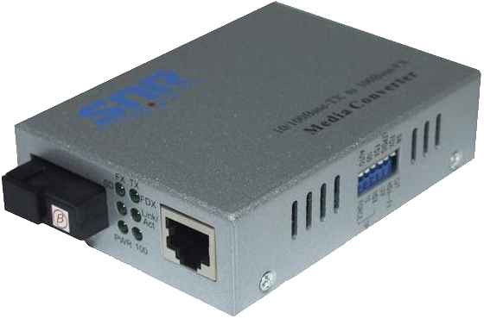
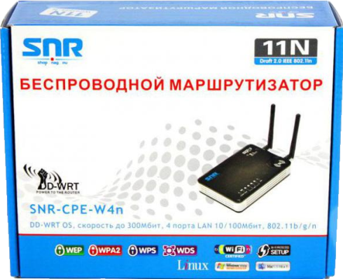
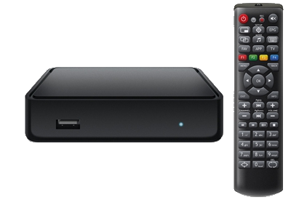
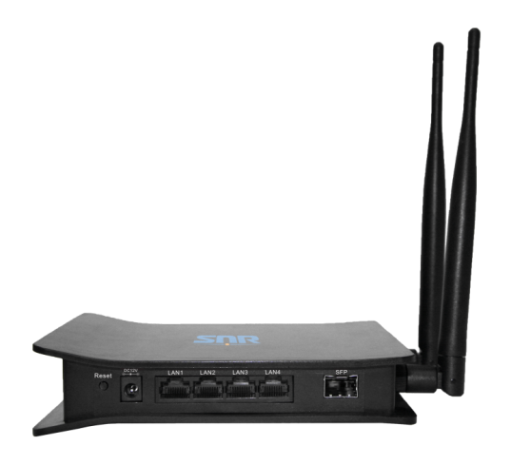
Ethernet FTTH
Типовые решения CPE
1. SNR-CVT-100B + SNR-CPE-W4N + MAG245 = 4 660 руб.
2. SNR-CPE-W4N + SNR-SFP-W53-3 + MAG245 = 4 150 руб.
+
+
+
Notes:
13

Slide 14
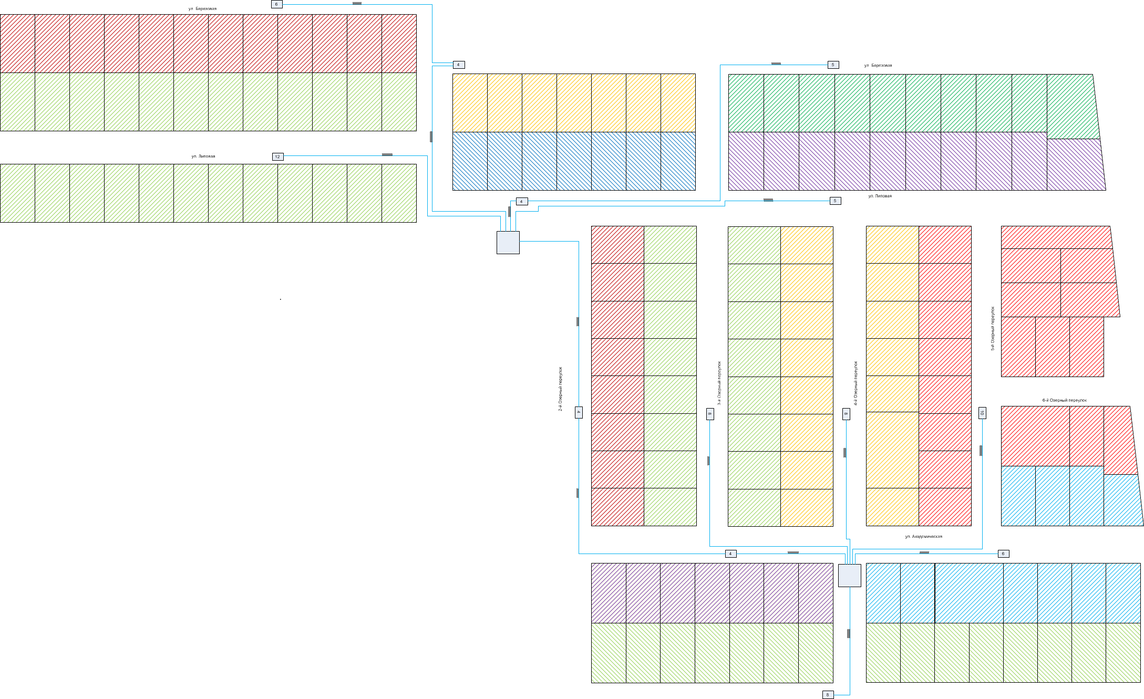
Ethernet FTTH
Схема поселка
Notes:
14

Slide 15
Ethernet FTTH 100M-доступ
CAPEX 80% подключено
Перечень необходимого оборудования
Наименование | Марка | Произво-дитель | Цена (с НДС) | Кол-во | стоимость единицы
Работы по строительству ВОЛС |  |  | 367, 040 р.
Материалы для строительства ВОЛС |  |  | 192,865 р.
Распределительный шкаф |  | SNR | 191,941 р. | 2 | 95,971р.
Коммутатор Orion Alpha A28F | A28F | Orion Networks | 64,750 р. | 7 | 9,250 р.
Модуль SFP WDM, дальность до 3км (6dB), 1310нм | SNR-SFP-W35-3 | SNR | 58,171 р. | 140 | 416 р.
Резерв |  | 5% | 9,643 р.
ИТОГО оборудование и материалы, с НДС |  |  | 884,410р.
ИТОГО САРЕХ, без НДС |  |  | 749,500р.
Стоимость на 1 абонента |  |  | 4,684р.
Notes:
15

Slide 16
Экономика проекта. Прямые расходы. 80% ДХ до конца года, 100M доступ с IPTV.
АБОНЕНТСКАЯ БАЗА |  | 2013 | 1 кв. 2014 | 2 кв. 2014 | 3 кв. 2014 | 4 кв. 2014 | 2014 Итог
Общее количество абонентов, ДХ |  | 0 | 16 | 81 | 113 | 129 | 129
Общее количество новых подключений, ДХ |  |  | 16 | 64 | 32 | 16 | 129
ПРЯМЫЕ РАСХОДЫ, РУБЛИ |  | 2013 | 1 кв. 2014 | 2 кв. 2014 | 3 кв. 2014 | 4 кв. 2014 | 2014 Итог
Расходы на эксплуатацию сети | 5% |  | 32 353 | 32 353 | 32 353 | 32 353 | 129 413
Стоимость материалов для подключения | 3,300 р. |  | 53 130 | 212 520 | 106 260 | 53 130 | 425 040
Стоимость абонентского оборудования ШПД | 2,050 р. |  | 33 005 | 132 020 | 66 010 | 33 005 | 264 040
SetTopBox для абонентов ТВ | 2100 р. |  | 10 143 | 40 572 | 20 286 | 10 143 | 81 144
Лицензионные платежи | 30% |  | 4,057 | 17,098 | 12,461 | 10,143 | 43,760
Прочие расходы, относящиеся к прямым |  |  | 30,000 | 30,000 | 30,000 | 30,000 | 120,000
ИТОГО ПРЯМЫЕ РАСХОДЫ |  |  | 162 688 р. | 464 563 р. | 267 371 р. | 168 774 р. | 1 063 397 р.

Slide 17
Экономика проекта. Срок окупаемости
РАССЧЕТ ОКУПАЕМОСТИ ПРОЕКТА |  | 2014 | 2015 | 2016
Выручка |  | 1 522 416 | 866 927 | 872 079
EBITDA |  | 323 774 | 461 897 | 438 583
Амортизация |  | (74 950) | (74 950) | (74 950)
EBIT x (1 - Налог на прибыль) |  | 199 059 | 309 557 | 290 906
Капитальные затраты |  | (749 500) | (60 685) | (61 046)
Денежный поток |  | (475 491) | 323 823 | 304 811
Период дисконтирования |  | 0.00 | 1.00 | 2.00
Фактор дисконтирования | 15.00% | 1.00 | 0.87 | 0.76
Дисконтированный денежный поток |  | (475 491) | 281 585 | 230 481
Недисконтированный денежный поток |  | (475 491) | 323 823 | 304 811
Срок окупаемости недисконтированный | -(11.3) | лет
Срок окупаемости дисконтированный | -(1.8) | года

Slide 18
Экономика проекта. Cash Flow
100M доступ 100% охвата
Cash Flow > 0 после 2015 г.
1G доступ 100% охвата
Cash Flow > 0 после 2016 г.

Slide 19
Ethernet FTTH
Выводы
Доля активного оборудования в CAPEX 14%~20%;
Решение Ethernet FTTH остаются самыми простыми и понятными;
Низкие капитальные расходы сопровождаются высокими операционными расходами;
Ethernet FTTH позволяет строить мультисервисную вендор-независимую сеть;
Все рассмотренные решения имеют отрицательный DPP.
Notes:
19

Slide 20
Коммутаторы FTTH
Спасибо за внимание
Notes:
20

